Slide 1
Kan man mäta livskvalitet?
Växa eller Krympa konferensen, Norrbottens Kommuner
25 maj 2021

Slide 2
BNP, BRP, BRP+
Ekonomisk produktion, välstånd, levnadsstandard, livskvalitet
Hur kan vi se om ekonomin gör framsteg eller inte?
Några uppenbara markörer
Förväntad livslängd ökar
Ny innovativ teknik
Förbättrad levnadsstandard
Samtidigt en känsla av att framsteg avstannat eller går i motsatt riktning
Ojämnt fördelade inkomster
Miljö- & klimatpåverkan

Slide 3
”Livskvalitet är ett bredare koncept än ekonomisk produktion och levnadsstandard.
Det inkluderar
hela spektret av faktorer som påverkar vad vi värdesätter i livet och når bortom dess
materiella sida ”

Slide 4
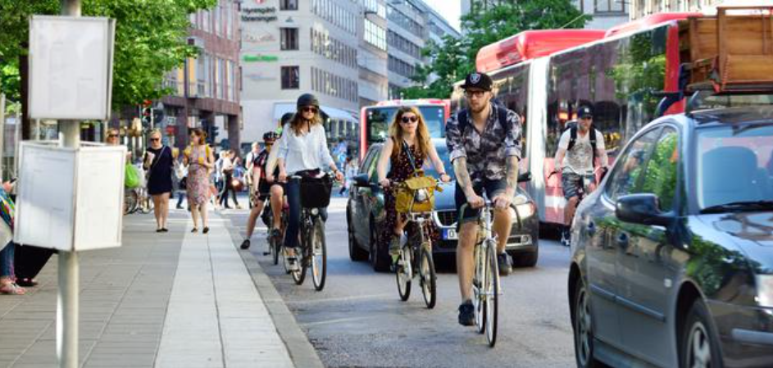
Att mäta livskvalitet
Stiglitzkommissionen
Att mäta livskvalitet med utgångspunkt endast i resurser för begränsat
Mått för livskvalitet behöver också ta hänsyn till:
Subjektivt välbefinnande
Upplevda förutsättningar
Rättvis fördelning & värdering
Breddade mått ger möjlighet att berika den politiska diskussionen med information om människors syn på villkoren för de samhällen där de bor.

Slide 5
Att mäta livskvalitet
Stiglitzkommissionen
Stiglitzkommissionen identifierade ett antal nyckeldimensioner (teman) som alla gemensamt formar människors välbefinnande (well-being)
Materiell levnadsstandard
Hälsa
Utbildning
Personliga aktiviteter inklusive arbete
Politisk röst och styrning
Sociala kontakter och relationer
Nutida och framtida miljöförhållanden
Fysisk och ekonomisk säkerhet

Slide 6
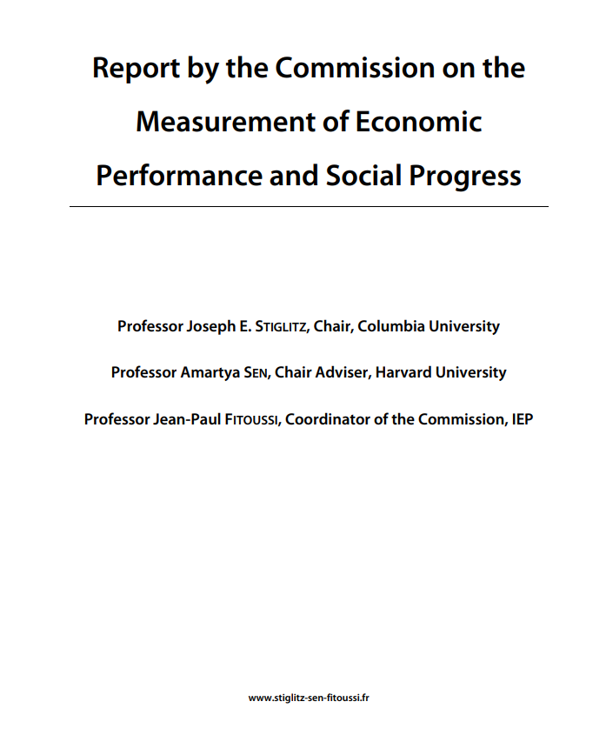
BRP+
Historik
Stiglitzkommissionen
-> Kompletterande mått till BNP
OECD
-> Better Life Index
Reglab, Tillväxtverket, Vinnova -> BPR+

Slide 7
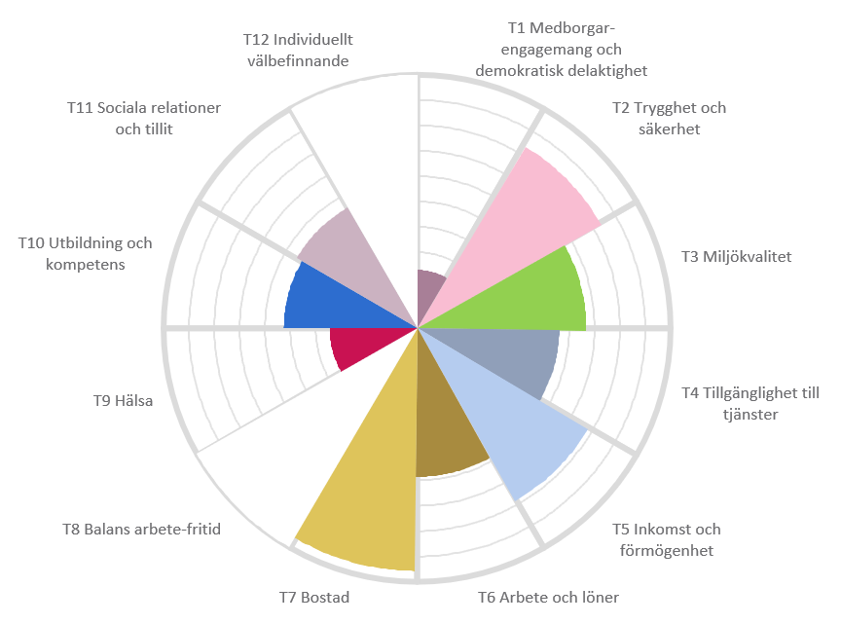
BRP+
Mäter livskvalitet utifrån 12 temaområden
T1. Medborgarengagemang och demokratisk delaktighet
Invånare med lågt socialt deltagande: 21% (Riket: 17)
Kvinnor på ordförandeposter i regionen: 50% (50)
Valdeltagande i senaste regionvalet: 82% (82)
Valdistrikt med lägst valdeltagande senaste regionvalet: 55% (37)
Idrottsföreningar med LOK-stöd, antal/10 000 inv (kommun)
Elever i åk 9: På lektionerna är vi elever med och påverkar på vilket sätt vi ska arbeta med olika skoluppgifter, positiva svar, andel (kommun)
T.5 Inkomster och löner
Invånare 0-19 år i ekonomiskt utsatta hushåll: 5,5% (8,9)
Invånare 16-84 år som haft ekonomisk kris: 11% (13)
Invånare 18-64 år med låg inkomst: 18% (21)
Nettoinkomst, medianinkomst för boende i Sverige hela året 20+ år, tkr: 233,3 (241,2)
T11. Sociala relationer och tillit
Invånare 16-24 år som varken arbetar eller studerar: 6% (7)
Invånare 16-84 år med avsaknad av emotionellt stöd: 12% (12)
Invånare 16-84 år med avsaknad av tillit till andra: 26% (28)
Norrbottens län

Slide 8
Tack! Sofi Sjöberg sofi.sjoberg@tillvaxtverket.se

